Slide 1
Öppet hus Bälinge skola
Pernilla Jacobson
Bälinge skola
13 januari 2026

Slide 2
Presentation av oss
Catharina Pettersson förskoleklasslärare
Johanna Söderberg förskoleklasslärare
Carolina Sharma mellanstadielärare
Karin Hamberg Speciallärare
Pernilla Jacobson biträdande rektor

Slide 3

Bälinge skolas vision
Det är viktigt för mig att det går bra för dig
Vår vision har vi med oss i mötet med elever, vårdnadshavare och kollegor.
Notes:
A-K

Slide 4
Skolan
Cirka 375 elever fördelade på 15 klasser.
Elevhälsoteam med skolsköterska, psykolog, kurator och speciallärare.
Fem byggnader:
Herrgården (F och åk 1 + lilla fritidshemmet)
Stora skolhuset (åk 2 - 4 + stora fritidshemmet, elevhälsa och bildsal)
Bortre vinkeln (åk 5 + musiksal)
Slöjden
Idrottshallen
Matsalen
Notes:
A-K

Slide 5
Tider på skolan
Skolan börjar 8.00
Skolan slutar 13.20 (för åk F-1) och 13.30 (för åk 2-5)
Åk 4-5 slutar 15.00 på torsdagar
Lunch 10.30-12.30
Mellanmål 14.00-14.45
Skolskjuts efter skoldagens slut
Notes:
A-K

Slide 6
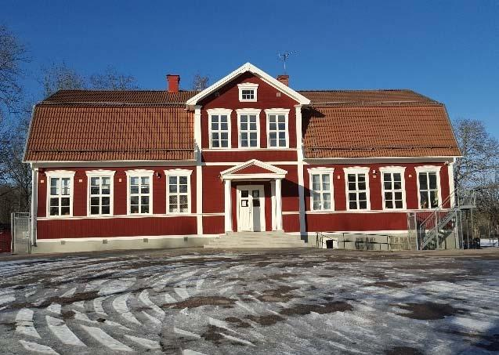
Herrgården Förskoleklass Årskurs 1
Notes:
Carina och Catharina

Slide 7
En dag i förskoleklass
Samling och arbetspass 08.00-08.55
Fruktstund och högläsning 8.55-9.10
Förmiddagsrast 09.10 – 09.50
Lektion 09.50-10.30
Lunch och rast 10.30 – 12.00
Lektion 12.00-13.20
Fritids 13.20-17.00
Mellanmål 14.00 - 14.30​
Utelek 14.30 - 15.00​
Aktivitet på fritids 15.00 - 16.00 (Hämta innan eller efter aktiviteten)
Notes:
Carina och Chatarina

Slide 8
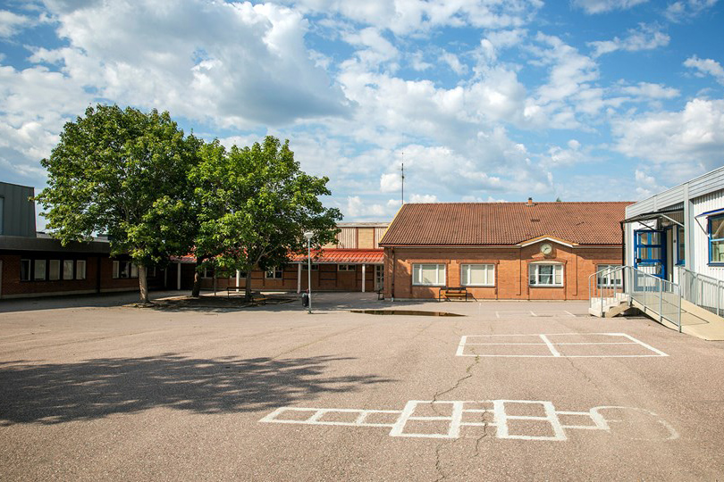
Stora skolhuset Årskurs 4
Notes:
Carolina

Slide 9
En dag på mellanstadiet
8.00 Lektion
9.30-9.50 Rast
9.50 Lektion
11.10/ 11.40 Lunch och lunchrast
12.10 Lektion
13.30 Slut för dagen (förutom torsdagar)
15.00 Slut för dagen torsdag
13.30 Fritidsklubb om man vill (ansök om plats). Är inte en del av skolans verksamhet.
Notes:
Carolina

Slide 10
Rast
På rasterna har vi TL ledare som är elever i årskurs 3-5 som leder gemensamma lekar på rasten där inkludering och trygghet är viktigt.
Alla ska ha något att välja på att göra på rasten.
Här kan du läsa mer om TL Trivselledare.se
Notes:
Pernilla

Slide 11
Elevhälsoteamet
Speciallärarna arbetar med elever som har svårt att nå målen i de teoretiska ämnena.
Kurator och psykolog arbetar med elevernas trygghet och trivsel och leder tillsammans med biträdande rektor arbetet med vår plan för diskriminering och kränkande behandling.
Skolsköterskan arbetar främjande med hälsoundersökningar och vaccinationer samt lättare sjukvård.

Slide 12
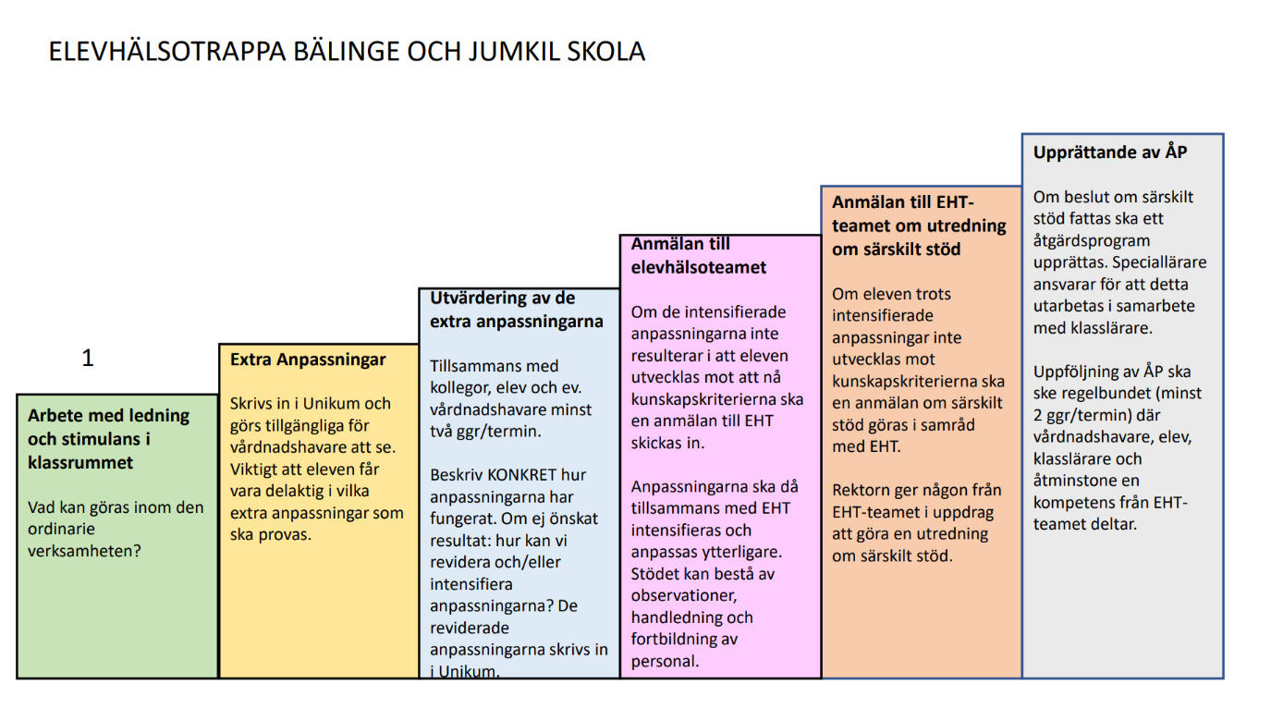
Elevhälsoteam
Notes:
Erika

Slide 13
Fritidshemmet
Eget kapitel i läroplanen
Tre lärare i fritidshemmet med ansvar för utbildningen
Uppdelat på två, lilla och stora regnbågen.
Olika teman varje eftermidddag och även TL aktiviteter.
Notes:
Linda / Mani

Slide 14
Vad är extra bra på Bälinge skola?
Fantastiska lärare med hög kompetens
IBIS – värdegrundsarbete genom positivt beteendestöd
Trivselledare på raster som leder leker
Utvecklingsarbete med fokus på språket
Låg personalomsättning
Notes:
A-K

Slide 15
Vad händer om ni väljer Bälinge skola?
Föräldramöte i maj med dialog kring klassindelningar
Inbjudan till besöksdag 3 juni
Lärare från förskoleklass hälsar på nya elever till förskoleklass
Inskolning vid skolstart
Föräldramöte i höst

Slide 16
Att tänka på vid val av skola
Båda vårdnadshavarna måste godkänna valet till skolan.
I mars får man besked
Båda vårdnadshavarna måste godkänna platsen.
Därefter väljer man fritidshem.
Båda måste godkänna ansökan till fritidshem.
Då får man besked efter det.
Båda vårdnadshavarna måste godkänna platsen.
Obs! Var noga med datum för när fritids ska börja gälla!
Rekommendation är att börja på fritids efter inskolningen på skolan.

Slide 17
Kontaktmöjligheter vid ytterligare frågor
Den mesta av informationen finns på Bälinges hemsida.
Anna-Kari Palm rektor anna-kari.palm@uppsala.se
Pernilla Jacobson biträdande rektor pernilla.jacobson@uppsala.se
Administratör Marko Palosaari marko.palosaari@uppsala.se

Slide 18
Rundtur i skolans lokaler
Mellanstadiet följer med Carolina och Karin
Förskoleklasselever följer med Catharina och Johanna

